Slide 1
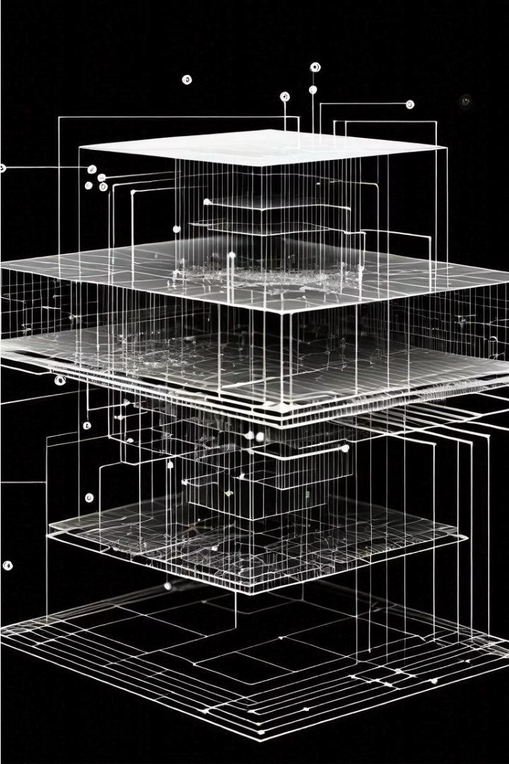
Konvolüsyonel
Sinir Ağları Convolutional Neural Networks (CNN)
Burak Gün
Y225012002

Slide 2

Konvolüsyonel Sinir Ağları nedir?
1
Büyük veri kümelerinden otomatik olarak öğrenerek karmaşık görevleri gerçekleştirebilen bir derin öğrenme modelidir. Özellikle görüntü ve video verileri üzerinde çalışmak üzere tasarlanmış olan bu ağlar, verinin görsel içeriğini temsil eden özellikleri belirlemek için evrişim katmanları kullanır.
(ARABA)
(KAMYON)
2
(KAMYONET)
(BİSİKLET)
(ÖZELLİK ÖĞRENME/ÇIKARMA)
(SINIFLANDIRMA)

Slide 3
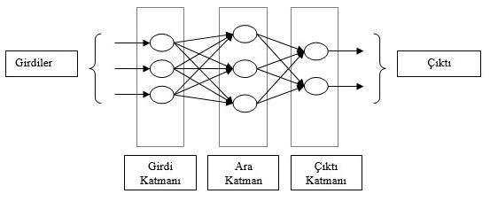
Peki Yapay Sinir Ağları Nedir?
Yapay sinir ağlarının mimari yapısı, birbirine bağlı işlem birimleri (nöronlar) kümesinden oluşur. Bu nöronlar, giriş verilerini alır, işler ve çıktıyı üretir.
1
Katmanlar halinde düzenlenmiş olan nöronlar, bilgiyi ileri yönde (feedforward) veya geri yönde (feedback) iletir. Ağın performansı, katman sayısı, nöron sayısı ve bağlantı yoğunluğu gibi faktörlere göre değişir.

Slide 4
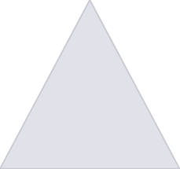


CNN Mimarisi
X
Konvolüsyon Katmanları
1
Kenarları, dokuları, vb. yakalamak için tasarlanmış küçük matrisler/filtreler kullanır.
2
-
Havuzlama Katmanları
Özellikler toplanır ve matris boyutları küçültülür
3
-
Tam Bağlantılı Katmanlar
Özelliklerden sınıflandırma yapılır

Slide 5
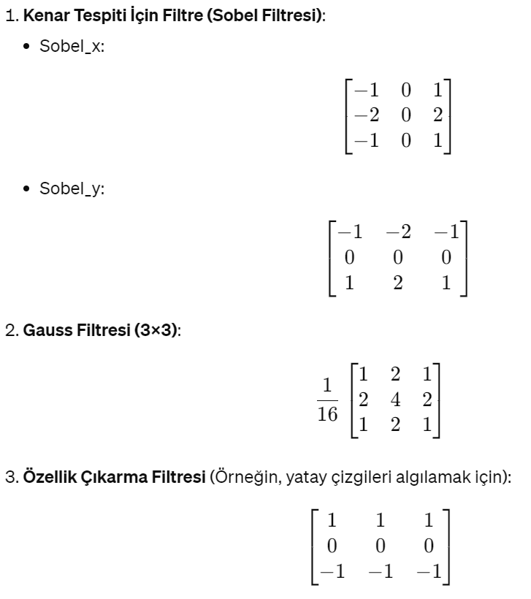
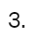
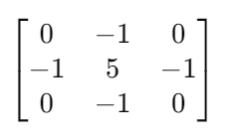
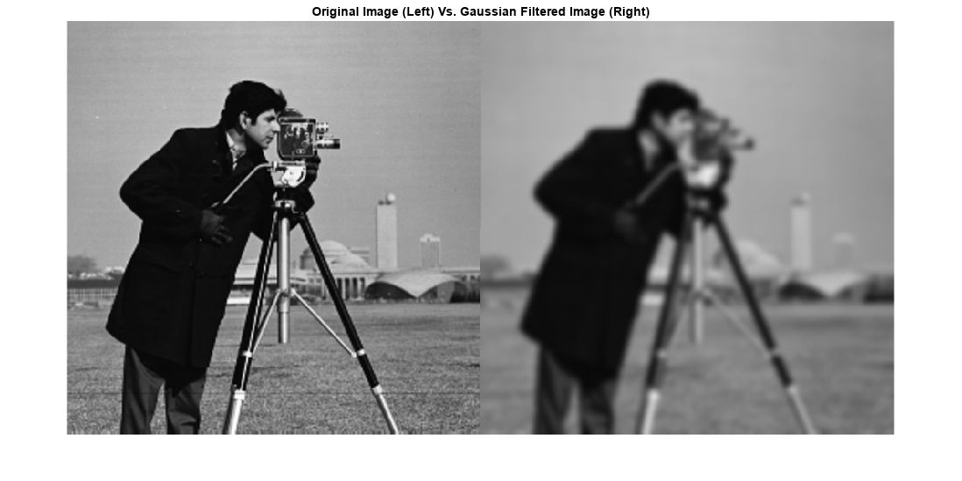
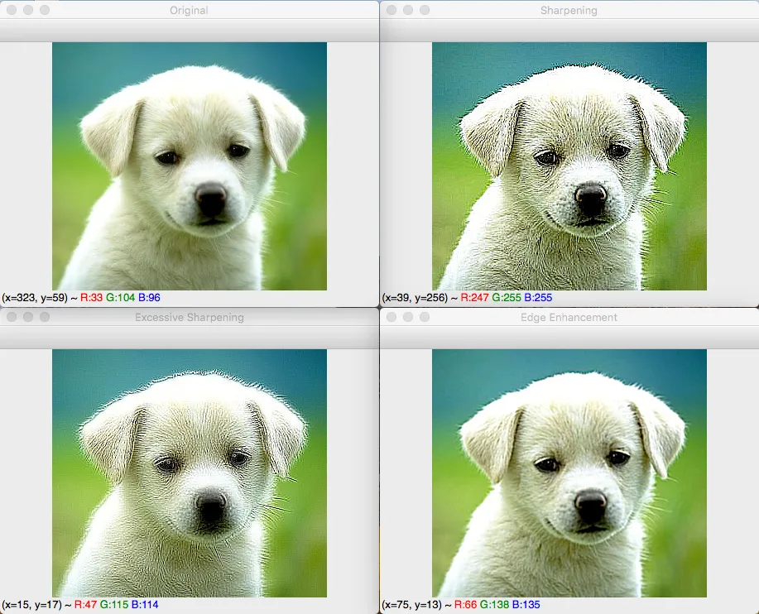
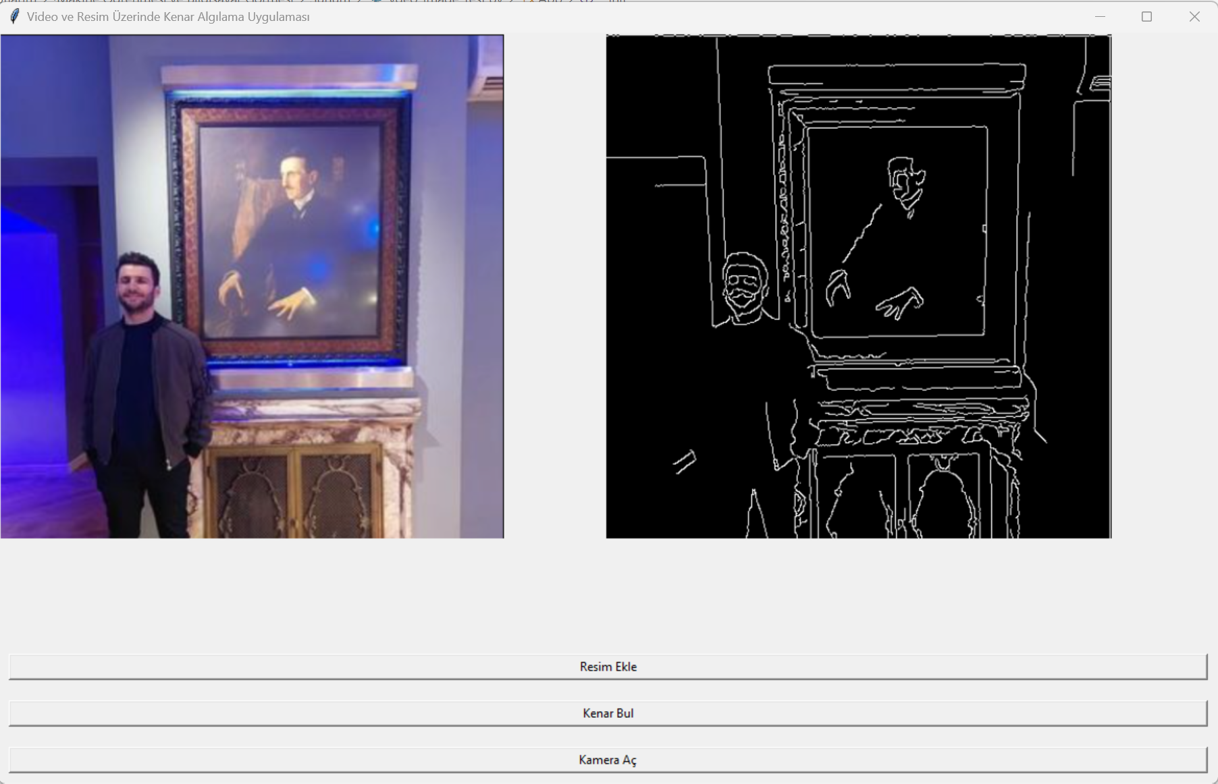
Örnek Filtreler
Görüntüdeki kenarları tespit etmek ve bu kenarları vurgulamak için kullanılır.
Görüntüdeki gürültüyü azaltmak, görüntüyü yumuşatmak ve kenarları belirginleştirmek için kullanılır.
Görüntüdeki kenarları veya detayları vurgulamak için kullanılır.
https://deeplizard.com/resource/pavq7noze2

Slide 6
CNN Mimarisi
X
Konvolüsyon Katmanları
1
Kenarları, dokuları, vb. yakalamak için tasarlanmış küçük matrisler/filtreler kullanır.
2
X
Havuzlama Katmanları
Özellikler toplanır ve matris boyutları küçültülür
3
-
Tam Bağlantılı Katmanlar
Özelliklerden sınıflandırma yapılır

Slide 7
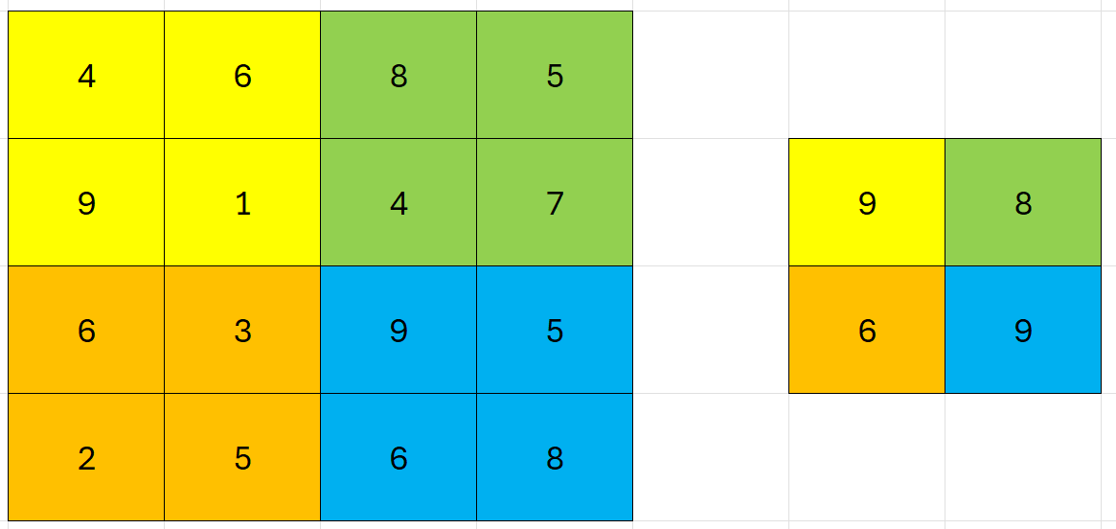
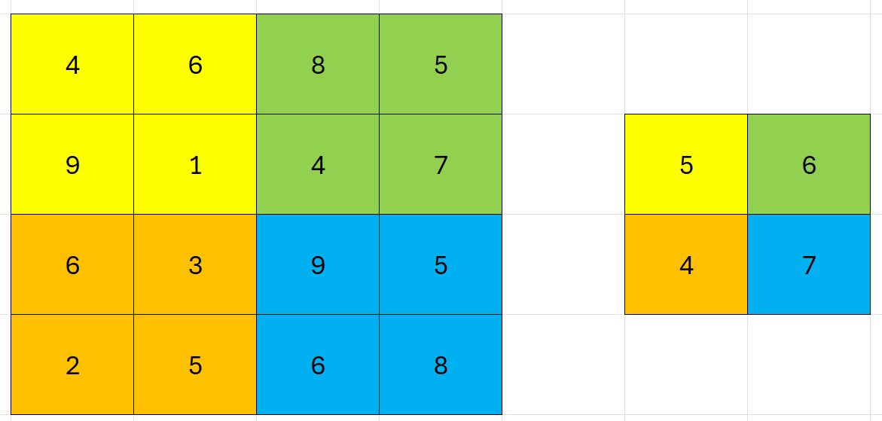
Havuzlama Katmanı
Max Pooling
Maksimum Havuzlama
(Max Pooling)
Ortalama Havuzlama
(Average Pooling)
Average Pooling
https://deeplizard.com/resource/pavq7noze3

Slide 8
CNN Mimarisi
X
Konvolüsyon Katmanları
1
Kenarları, dokuları, vb. yakalamak için tasarlanmış küçük matrisler/filtreler kullanır.
2
X
Havuzlama Katmanları
Özellikler toplanır ve matris boyutları küçültülür
3
X
Tam Bağlantılı Katmanlar
Özelliklerden sınıflandırma yapılır

Slide 9
Tam Bağlantılı Katmanlar
Tam bağlantılı katmanlar, CNN'nin sonundaki çıkarılan özellikleri alır ve bu özellikleri belirli sınıflara veya değerlere dönüştürür. Bu katmanlar, özelliklerin birbirleriyle olan ilişkilerini öğrenir ve en önemli özellikleri seçerek çıktı katmanına aktarır.
1 - Düzleştirme (Flattening)
2 - Tam Bağlantı (Full Connectivity)
3 - Ağırlıklar ve Biaslar (Weights and Biases)
4 - Aktivasyon Fonksiyonları
5 – Çıkış Katmanı

Slide 10

Tam Bağlantılı Katmanlar
1 - Düzleştirme (Flattening)
2 - Tam Bağlantı (Full Connectivity)
3 - Ağırlıklar ve Biaslar (Weights and Biases)
4 - Aktivasyon Fonksiyonları
5 – Çıkış Katmanı

Slide 11
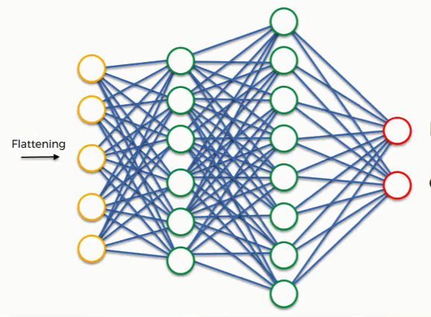
Tam Bağlantılı Katmanlar
1 - Düzleştirme (Flattening)
2 - Tam Bağlantı (Full Connectivity)
3 - Ağırlıklar ve Biaslar (Weights and Biases)
4 - Aktivasyon Fonksiyonları
5 – Çıkış Katmanı

Slide 12
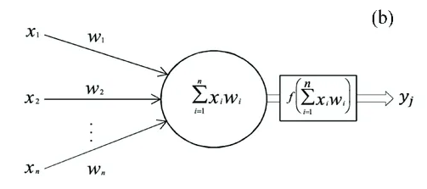
Tam Bağlantılı Katmanlar
1 - Düzleştirme (Flattening)
2 - Tam Bağlantı (Full Connectivity)
3 - Ağırlıklar ve Biaslar (Weights and Biases)
4 - Aktivasyon Fonksiyonları
5 – Çıkış Katmanı

Slide 13
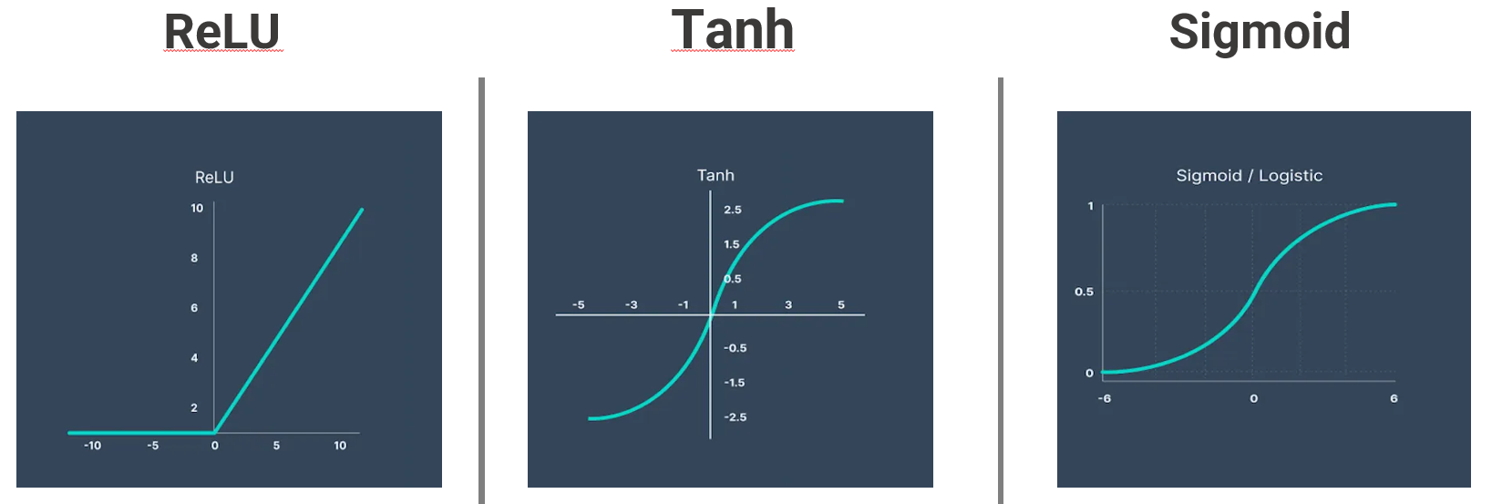
Tam Bağlantılı Katmanlar
1 - Düzleştirme (Flattening)
2 - Tam Bağlantı (Full Connectivity)
3 - Ağırlıklar ve Biaslar (Weights and Biases)
4 - Aktivasyon Fonksiyonları
5 – Çıkış Katmanı

Slide 14
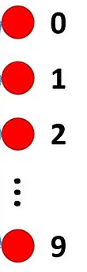
Tam Bağlantılı Katmanlar
1 - Düzleştirme (Flattening)
2 - Tam Bağlantı (Full Connectivity)
3 - Ağırlıklar ve Biaslar (Weights and Biases)
4 - Aktivasyon Fonksiyonları
5 – Çıkış Katmanı

Slide 15
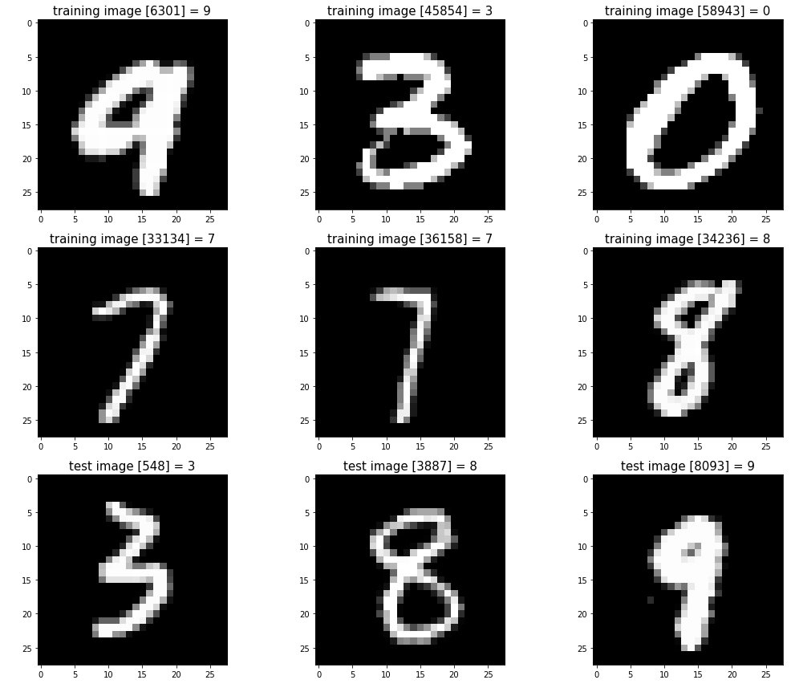

Modelin Eğitilmesi - MNIST Verileri
"Modified National Institute of Standards and Technology" (Değiştirilmiş Ulusal Standartlar ve Teknoloji Enstitüsü)
28x28 boyutunda 784 piksel gri tonlu el yazısı
Toplamda 70.000 örnek, 60.000'i eğitim, 10.000'i test

Slide 16
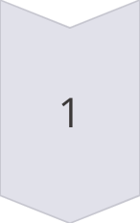
ÖZET
28x28x1 boyutunda gri tonlamalı görüntüler.
Çeşitli filtrelerle özellik çıkarma
Girdi Katmanı
Evrişimsel Katmanlar
Boyut azaltma ve önemli özellikleri koruma
Havuzlama Katmanı
Matris Düzleştirme
Özellik haritalarını tek bir vektöre dönüştürme
Tam Bağlantılı Katmanlar
Öğrenilen özellikleri işleme
Çıkış Katmanı
Her rakam için olasılık tahmini

Slide 17
KAYNAKÇA
https://course17.fast.ai/lessons/lesson4.html
https://towardsdatascience.com/a-comprehensive-guide-to-convolutional-neural-networks-the-eli5-way-3bd2b1164a53
https://www.hostingdergi.com.tr/yapay-zeka-ve-sinir-aglari/
https://deeplizard.com/resource/pavq7noze3
https://www.kaggle.com/datasets/hojjatk/mnist-dataset
https://en.wikipedia.org/wiki/MNIST_database
https://abdulsamet-ileri.medium.com/g%C3%B6r%C3%BCnt%C3%BC-filtrelerini-uygulama-ve-kenarlar%C4%B1-alg%C4%B1lama-21d42f194db4
https://www.superdatascience.com/blogs/convolutional-neural-networks-cnn-step-3-flattening

